Slide 1
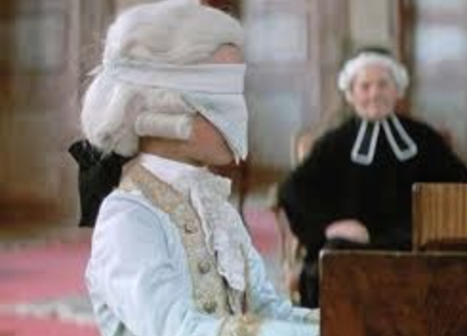
工作中的挫败和盼望
电影《莫扎特》
托尔金小说《尼格尔的叶子》

Slide 2
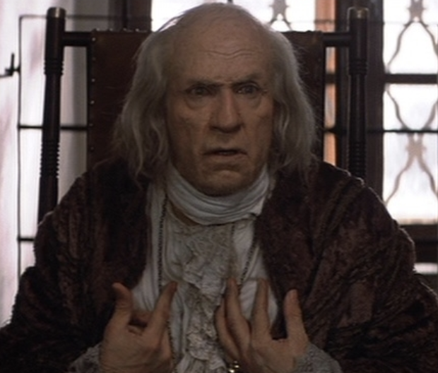
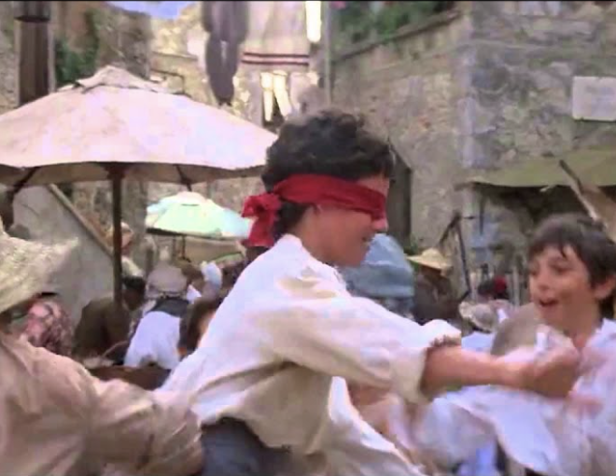
电影 Amadeus 莫扎特传
Notes:
1823年，年迈的作曲家安东尼奥·萨列里自称是杀死莫扎特的凶手，呼求已离世多年的莫扎特宽恕他，又企图割颈自尽。他的行径使他被送到疯人院，一名年轻的神父来探访，要接受他告解。他起初无精打采，不感兴趣。神父向他提到有流言说他是害死莫扎特的凶手，如果属实，他就要释放这“死罪”的重担，他仍然反应冷淡，直到神父说：“在上帝眼中，人人都是平等的。”他忽然被吸引住了，反问：“都是吗？”，就开始向神父作起长篇的“忏悔”，叙述他和莫扎特的恩怨。
1756年莫札特出生在萨尔斯堡，4岁写了第一首协奏曲，7岁写了交响乐，12岁歌剧。6岁被父亲带着在全欧洲王公贵族前表演。(虎爸，了不起的音乐老师，辞职培养莫扎特。也教授文学，语言。但没有赞美，没有玩伴，无尽的旅行，恶劣的气候。很渴望父亲的认可和赞许。)
莫扎特名满天下时，萨列里还在和小朋友一起玩泥巴。他向往音乐，可父亲认为莫扎特就像马戏团的猴子。

Slide 3
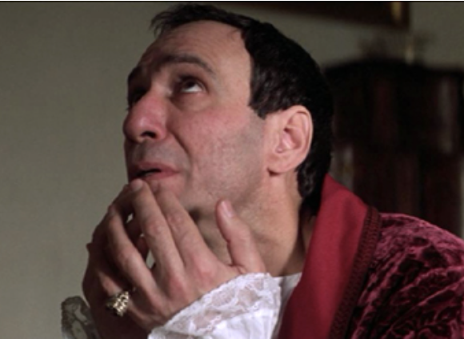
萨列里的祷告
主啊，求你让我成为一个伟大的作曲家！让我通过音乐来荣耀你，并使我成名！请让我用我的努力，谦卑，圣洁来赢得你的垂怜，求你让我在这个世界上扬名，让我永垂不朽！在我死后，让人们永远因着热爱我写的音乐而谈论我的名字！
Notes:
当我父亲真诚地祈求上帝保护他的生意的时候，我暗暗地以一个小男孩所能想到的最自豪的方式祈祷。主啊，求你让我成为一个伟大的作曲家！让我通过音乐来荣耀你，并使我成名！请让我用我的努力，谦卑，圣洁来赢得你的垂怜，求你让我在这个世界上扬名，让我永垂不朽！在我死后，让人们永远因着热爱我写的音乐而谈论我的名字！(从他求的事情上看，这祷告也没什么毛病。但从字里行间流露出的激情看，最重要的显然不是荣耀神。我们的动机很少是纯粹为神的，往往有混合的动机，而不加觉察，神就很容易成为摆设。取代神的个人动机把人引向危险的道路）
他的音乐学习，却被无文化的父亲几乎中断。一次，父亲在用餐时噎死，他视为一个“奇迹”，令他可以到“音乐家的城市”维也纳追寻自己的理想，甚至跻身18世纪文化精英之列。他认为他的成功是因他的虔诚获上帝奖励，于是怀着敬畏上帝的心来投入事业。刻苦努力，不近女色，免费教穷人孩子弹琴。
（敬虔成了一种交易。浮士德。萨列里是在和他想象中的神作一个类似的交易。但这只是想象中的交易，神出来不在交易的另一头。想象出神的垂怜，神给的兆头，神的奖励。这是一件很危险的事。）

Slide 4
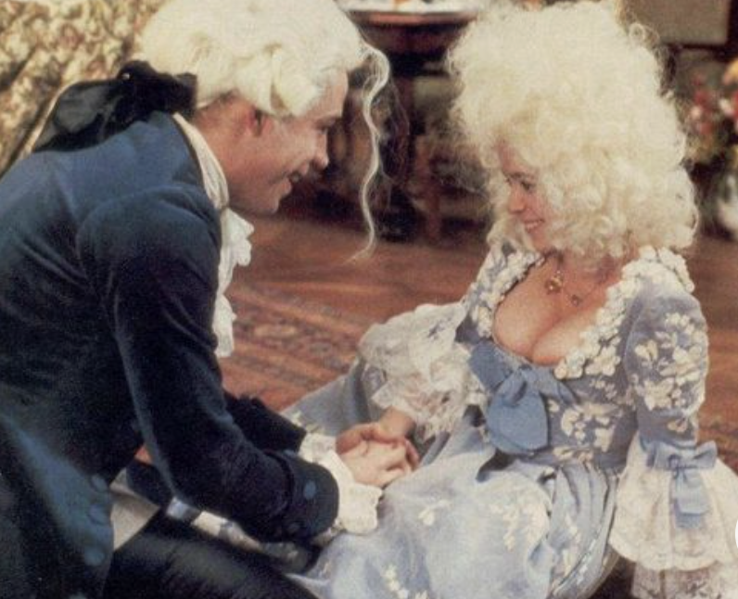
莫扎特性情顽劣却才华横溢
萨列里敬虔稳重却被无情碾压
神为什么要这样？
普遍恩典：神按祂的恩典赐予我们智慧、才华、美貌和技能，无一是我们配得的。
基督徒完全可以通过学习人类文化去认识神
福音的敌人并不是非信徒，而是流淌在基督徒与非基督徒身体里的罪
Notes:
萨列里终于遇见莫扎特。 莫扎特疯疯癫癫、放荡无礼，傻里傻气，喜欢开bathroom joke，不成熟。萨列里难以想象这就是自己崇拜一生的神童。但听到他的音乐时，他一下就被折服了，意识到自己毕生渴望的音乐之美完全体现在莫扎特的乐曲中。但同时，他也意识到自己完全没有能力创作出这般音乐。当萨列里审视莫扎特的曲谱时，觉得自己仿佛是被关在笼子里，只能透过栏杆去观察、倾听，而不能真正融入自己渴望的这份荣耀中。他凝视着曲谱，心想：“哪怕改动一个音符，整个乐曲就会被破坏，改动一个小节，整个乐曲的结构就会坍塌……这……是上帝的声音！我透过眼前这一丝不苟的曲谱，看到了绝对、无与伦比的美。” （大家有没有给孩子听莫扎特？我们感到欢愉。他感到绝望。这种才华被别人碾压的感觉不知大家有没有经历过。什么样的人对这种感觉最敏感，最难以接受？骄傲的人。自己的经历，朋友而不是对手就可以不被嫉妒吞噬，爱是一切负面情绪的解药） 莫扎特夺走风头，连萨列里一直暗恋的一位贵妇人都托萨列里引荐她认识莫扎特。萨列里说莫扎特是个丑八怪。不料夫人正色道：谁在乎他的长相，有品味的女子只看重才华。ouch！第一次嫉妒和怨恨吞噬了薩列里。嫉妒本质是他得到了我觉得应该属于我的东西。祷告。）
（神怎么会拣选这样一个人。这是神和萨列里开的恶意玩笑吗？普遍恩典，回到电影一开始的问题：神是公平的吗？神面前人人平等吗？）许多基督徒很同情安东尼奥·萨列里，因为他品行端正却天资平平，对于“性情卑劣”的莫扎特深得上帝垂爱、禀赋过人的事实，他困惑怨恨。我们基督徒有时也有这样的问题。我们看到一个了不起的演员，科学家，会问他是不是基督徒。如果不是会觉得可惜。在于没有理解普遍恩典的含义。日头照好人。上帝按他的恩典赐予我们智慧、才华、美貌和各样技能，无一是我们配得的。
若不理解普遍恩典，基督徒会以为可以活在自己的文化龛坛上自给自足。有些人只想看基督徒医生，聘请基督徒律师和顾问，或欣赏基督徒的艺术。的确，非基督徒的精神世界已严重受损，但上帝的恩惠同样临到他们。无论莫扎特是否相信基督，他都是上帝带给我们的礼物。因此，基督徒完全可以通过学习人类文化去认识上帝；我们是按照上帝形象创造的，可以随时随处领受真理与智慧。
若不理解普遍恩典，基督徒会不理解非基督徒为何常在道德和智慧上超越基督徒。正确的理解是，罪的教义意味着信徒并不像正确世界观教导的那样好。同样，恩典论意味着非信徒也不会不可救药。基督教的故事中，福音的敌人并不是非信徒，而是福音所言的流淌在基督徒与非基督徒身体里的罪。

Slide 5
萨列里的计谋与莫扎特之死
Notes:
萨列里构思出一个复杂的计谋打败莫扎特和上帝，以获得最后胜利。他假装为莫扎特亡父利奥波德的鬼魂，“委托”这名年纪尚轻的作曲家创作安魂曲，先付了一笔订金，并保证完成后会有巨额酬金。莫扎特开始创作这部也许是一生中最伟大的作品——D小调安魂曲，但不知道这名神秘的委托人身份和他的计划：待作品完成后杀死他。萨列里幻想着在盛大的死者弥撒中，他的同伴和宫廷众人，听到他为莫扎特及其朋友所写的安魂曲而赞赏，他将赢得他们的钦羡。但唯有他和上帝知道，写安魂曲的其实是莫扎特，而当他最终争回自己认为应得的名誉时，上帝只能旁观。
莫扎特家中的财政窘境、委托人与亡父的离奇相似，均迫使他拼命创作直至精力枯竭。妻子康丝坦兹带着儿子离家后，他的健康状况转坏，在他的歌剧《魔笛》首演中昏倒。萨列里带他回家，用计逼他继续创作安魂曲，即使当时莫扎特显然病重。整晚由莫扎特口述，萨列里为他抄谱。当早上妻子回家，她命令萨列里离开，萨列里拒绝，声称他不会丢下莫扎特。妻子不理会萨列里的反对，把手稿夺去，锁在柜中。不过当她要去唤醒莫扎特时，莫扎特已经断气。安魂曲未完成，萨列里无能为力，他只能目送莫扎特的遗体被抬走，送到维也纳外的集体墓地埋葬。

Slide 6
工作的挫败感和出路
我们会同情萨列里，在他里面看到自己工作上的愁烦
“不朽”成了萨列里内心想法的核心。他的野心成为他错位的救赎
人在日光之下劳碌、累心，在他一切的劳碌上得着什么呢？ 23 因为他日日忧虑，他的劳苦成为愁烦，连夜间心也不安。这也是虚空。传道书2:22-23
在风暴中熟睡的耶稣 马可福音4:38
我的担子是轻省的
Notes:
我们可能会同情安东尼奥·萨列里。他极其渴望创作出美妙的音乐，却受限于自己的才华。在同莫扎特的交往中，他发现自己音乐天赋平平。他祈求上帝赐给他创造的才华，然而祷告却未蒙应允。 但是神真的没有赐给他才华吗？
“不朽”一词成为萨列里内心想法的核心。他的野心成为他错位的救赎。因此，无论多大的成就也无法使他满足。他经历的不仅是超乎一般的失望，更是疏离和痛彻心扉，因为他的成就不如莫扎特。
悲伤和痛苦甚至让他无法休息：这就是一个将自己灵魂完全建立在工作上的人的境况。在这个令人心酸的画面中，作者有意识地将我们与那在劳作后拥有真正安息的上帝相比（创2：2），并下意识地与能在风暴中熟睡的耶稣（可4：38）相比（他知道自己将屈辱地死在十字架上。如果是我，我每天晚上都谁不着） 他为什么能睡着？
我的担子是轻省的。

Slide 7
尼格尔的叶子– 托尔金
Notes:
托尔金有个宏大的愿望，重建英国文学的神话传统。在动笔写作《指环王》之前,他已经耗时几十年研究与小说故事背景有关的语言、历史和传说。有拖延症，完美主义倾向，总是不动笔。二战开始，看到自己倾尽所有心血的书稿可能此生无法完成,备感绝望，浑身不适。
当时在托尔金家门前的路边有一棵树。有一天,他起床时发现邻居把树砍了。他认为自己的小说就像是“内心的一棵树”,可能也会惨遭同样的命运。他已经穷尽了所有的想象力。此后的一天早上,他起床后脑海中浮现了一个故事,便顺手写了下来。当《都柏林评论》向他邀稿的时候,他将这部短篇小说命名为《尼格尔的叶子》寄了过去。它讲述的是一个画家的故事。
niggle”一词解释为“以微不足道、不起眼的方式工作……在小细节上花费不必要的时间”。当然尼格尔就是托尔金本人,托尔金认为这是自己的一个缺点。他是一个完美主义者,常常对自己所做的工作感到不满,经常在做一些更为重要的事情时因不甚重要的细节分心,容易焦虑和拖延。故事的主人公尼格尔也是如此。
尼格尔特别想要画一幅画。他脑海中已经有了一片树叶的图画,也有一整棵树的图画。在他的想象中,这棵树的后面是一个“即将开启的国度,人们能够瞥见向远方伸展的森林和雪山”。尼格尔对自己其他画作已经完全失去兴趣, 这就是他的opus magnum, 他一生的杰作。为了完成自己的构思,他铺开一张巨大的画布,甚至必须爬上梯子才能作画。尼格尔知道自己不得不面对死亡,但他告诉自己:“不管怎样,我都要在死亡之前,完成这幅画。这才是我真正的画。”
他的画进展总是很慢。其中有两个原因。首先,他“画的树叶远比树好看。尼格尔花了过多的时间在画某一片叶子……”要将阴影、光泽和露水表现得淋漓尽致。因此不管他多么努力,画布上的笔墨却很少。另一个未能完成画作的理由是：他有一颗“善良的心",为了帮助邻居们而影响了画的进程。
一天晚上,尼格尔预感到自己的时间不多了,可这时帕里什的妻子突然生病了,帕里什一再恳求尼格尔帮忙去找医生。街上又潮湿又寒冷,结果尼格尔感冒发烧,他绝望地画着那幅没有完成的画。他不得不踏上推迟已久的死亡旅程。当他意识到自己要离开人世时,他哭着说:“这幅画还没有完成!”在尼格尔死后,进入他房子的人发现那块画布上还原封不动地保留着唯一一片“美丽的叶子”。人们把画布拿到镇上的博物馆,给它起名叫“叶子:尼格尔作”。它被挂在一隅,鲜有人问津。
然而故事并未就此结束。尼格尔死后被放在一列驶向来世天堂高山的火车上。在路上,他听到了两个声音。其中一个声音严厉,颇为严肃地对尼格尔说他浪费了过多的时间而成就却很少。但另一个温柔(却不柔弱)的声音,认为尼格尔甘心情愿为他人的缘故作出牺牲。应该得到奖励,当尼格尔到达天堂门口的时候,他突然看到旁边有一样东西令人难以置信。他跑过去发现,“那里有一棵树,正是他的树,已经画完了,叶子铺张开来,树枝在生长并随风摇曳。而这些就是尼格尔一直感受到或猜想到却无法捕捉住的东西。他定睛在树上,慢慢地张开双臂说,‘这是个礼物。’”
生前的世界——他自己的老家—一几乎把尼格尔完全遗忘了,他的作品未能完成,几乎无人欣赏。但是在这个永远真实的新国度中,他发现了他画的树,这棵树完整无缺,大功告成,而非仅仅是他死前的梦想。这棵树将是那个永恒中的一部分,并永远被人欣赏。
托尔金从自己的故事中深得安慰。这个故事“驱走了托尔金心中的恐惧,让他再次投入到工作中”。C.S.路易斯的友情和鼓励也帮助托尔金回归到写作中。

Slide 8
尼格尔不懂得时间管理且界限不清
但他的心在正确的地方
无论我们如何有才华，如何努力，如何幸运，我们的工作都会有很多沮丧
无论你从事什么工作，记得那棵树真的存在着。你所追求的医治，创造，美丽，和谐，正义，团结都真实存在着
神会给我们一个完整的完成了的世界。你的工作只是展示它全貌的一小部分
了解这些，你就不会因成功而膨胀，因挫折而绝望
Notes:
尼格尔确信那棵树就是他“感受到、猜想到”的“真实被造的一部分”。而且即使是他活着时向人们展现的那一小部分,都只是全貌的一个影子。米开朗琪罗，莫扎特都说杰作本来就在那里，他们只是把它揭示出来。真是这样吗？我不知道，但这是一个给人安慰的想法。
3. 如果你了解这一切, 你就不会因为仅仅在世界上完成屈指可数的几片叶子而失望。你会满怀满足和喜乐地工作。

